Slide 1
Пути развития шорской литературы.
Выполнила педагог допобразования Яркина Татьяна Александровна

Slide 2
Шорская литература зародилась в 80-е годы XIX века вместе с шорской письменностью. Она началась также, как и множество литератур других народов мира: с перевода на свой язык текста Библии или священных книг других мировых религий. Эти переводы и были первыми произведениями начинающихся литератур. Священное писание на шорский язык было переведено в 1883 году в то время учащимся Казанской семинарии, а впоследствии священником Матурского отделения Алтайской духовной миссии Иваном Матвеевичем Штыгашевым, первым шорским писателем. С этого перевода, сделанного изящным, лаконичным и богатым шорским языком, и начинается литература.

Slide 3
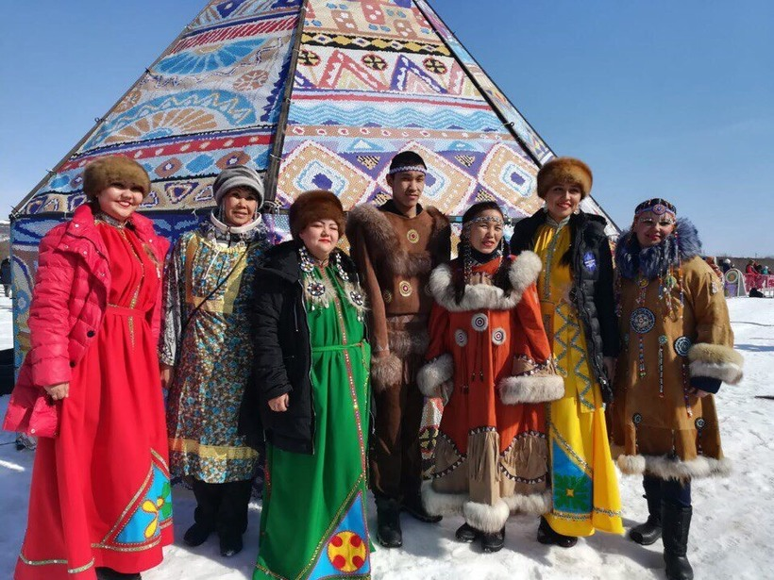
Существование самого шорского народа, бесспорная его талантливость в области художественного слова (богатый эпос, фольклор) неизменно давали возможность шорской литературе возродиться и открыть новую страницу своей истории.

Slide 4
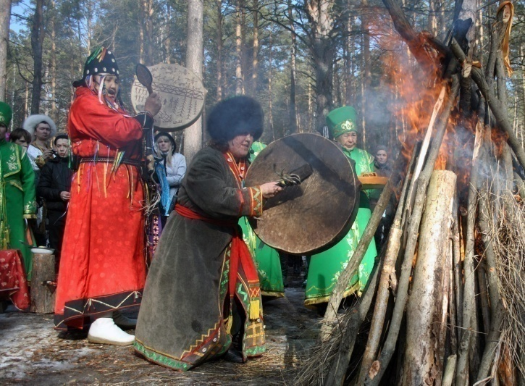
Отметим этапы сложного пути литературы. Шорская литература началась с прославления православной веры, что было чуждо, по существу, народному
сознанию, которое, оставаясь языческим, шаманист-ским, лишь формально облачилось в христианские одежды. Именно поэтому ни перевод Библии, ни повествования в жанре паломнических записок и жития И.М.Штыгашева не получили в шорской
литературе достойного своего продолжения.

Slide 5
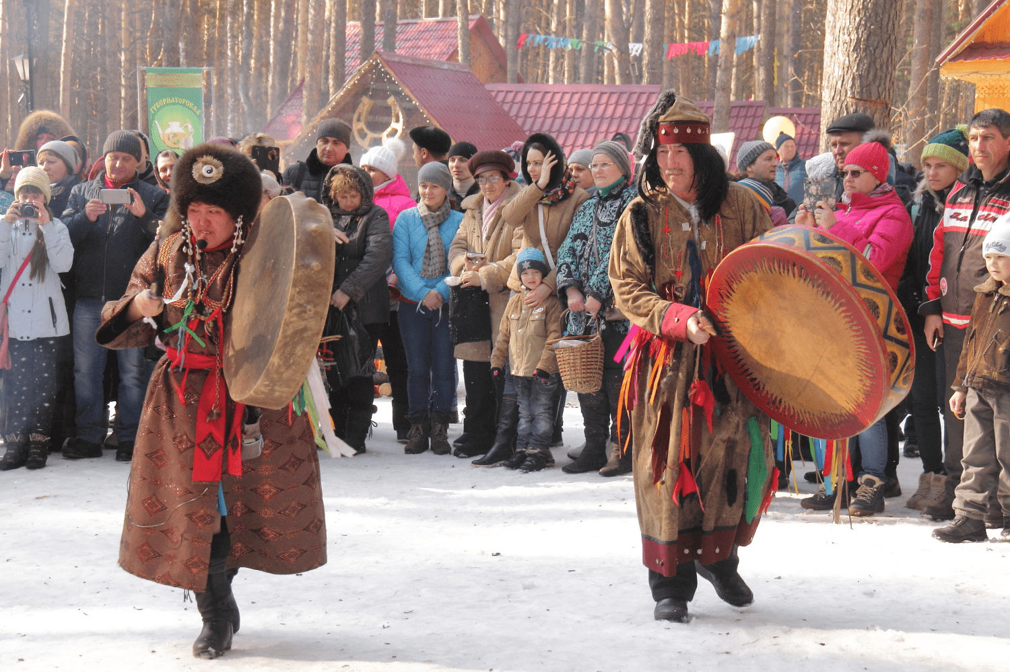
В конце 30-х годов, во время расцвета шорской литературы, репрессии почти свели на нет литературу. Речь идет об уничтожении самого шорского письменного языка, возможности опубликовать свои произведения. На родном языке шорская литература не печаталась с 1940 года, т.е. с того времени, как в 1939 году был ликвидирован Горно-Шорский национальный район. Шорский язык был обречен на «шагреневое» существование только в устной форме и только в быту.

Slide 6
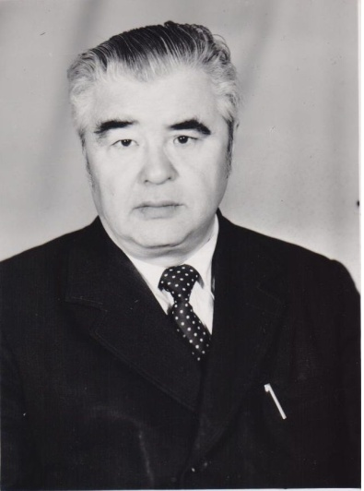
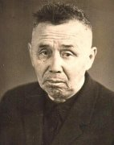
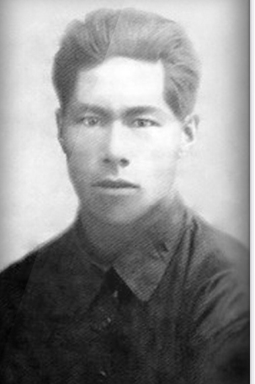
Шорская литература оказалась жизнеспособной, она не умерла, а выжила тем, что перешла на другой — русский язык, и даже добилась определённого признания и известности. Оставшиеся в живых после 37-го года три шорских литератора, вынуждены были писать на неродном языке, и за последующие 30 лет им удалось опубликовать всего по нескольку произведении.

Slide 7
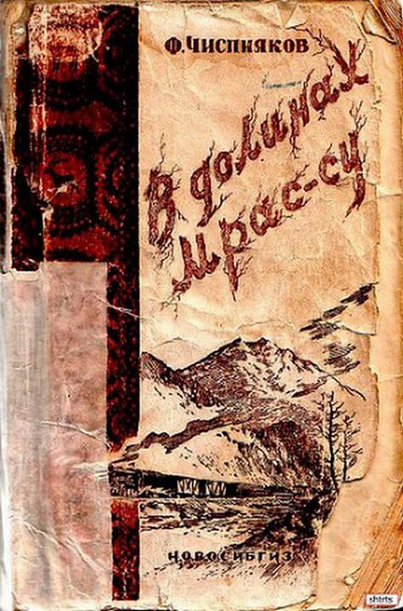



В 60-70-ые годы уже прошедшего века шорская литература не только активно существовала, но и была достаточно известна кузбасскому читателю. Правда, читатель тогда вряд ли ясно осознавал, что он читает произведения именно шорской литературы. В те времена пропагандировались и были популярны иные понятия, такие, как «советская литература», «литература Кузбасса», «писатели-земляки», «честные поэты» и т.п.

Slide 8
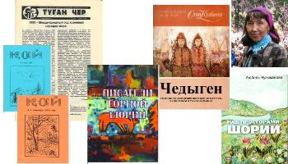
В 80-е годы наметился и стал проявляться подъём национального самосознания шорского народа. Этот подъём дал необходимую энергию для возрождения шорской литературы. Благо, народ не утратил еще своей природной талантливости, когда-то, к примеру, давшей миру более 100 произведений героического эпоса, которые записаны в течение последних двух веков. Чуть позже, в начале 90-ых годов стали постепенно появляться талантливые поэты и прозаики.

Slide 9


Первая после 50-летнего забвения народа и его литературного языка художественная книга на шорском языке называлась «Тан атча» (Заря занимается).
В 1994 году вышел сборник стихотворений
Г. Косточакова на шорском языке «Ала тагларым» (Высокие мои горы).

Slide 10
Шорскую лирику 90-х вызвало к жизни общее предощущение надвигающейся катастрофы, гибели шорского этнического сознания. Речь идёт не о жизни конкретных отдельных шорцев, а о коренных изменениях в душе шорского народа, за которыми почти неизбежно следуют: утрата родного языка, исчезновение культуры, истории, традиционного, тысячелетия существовавшего мировоззрения, мироощущения и мирочувствования. Реальная действительность поставила народ как этническую общность на грань исчезновения. Народ, конечно, не мог и не может спокойно относиться к такой своей исторической перспективе, к такой своей участи. Поэтому и появилась, в частности, шорская лирика. Судьба народа вкупе с судьбой родной земли стали главной и лейтмотивной её темой.

Slide 11
Современная шорская лирика элегична, это основной её лирический тон и тип переживания. Это не просто плач, грусть по прошлому, а попытка мысленно перенести прошлое в настоящее, попытка чувственно утвердить это прошлое в зыбком настоящем. Прошлое не утрачено, поскольку есть, жив лирический субъект, для которого это прошлое тоже живо и составляет часть его души. Некоторые поэты ищут опору не только в своём личном прошлом, но и в прошлом народа, причём, в очень далёком прошлом — в древнетюркской эпохе.

Slide 12
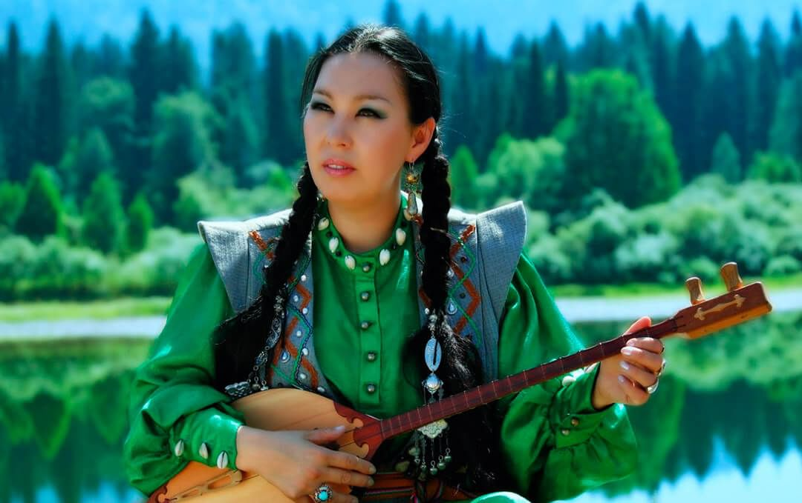
Природа в произведениях новых шорских поэтов — особая тема. Здесь не примитивный пейзаж, не воспевание природы, не олицетворение, одухотворение её, а поиск себя в природе, т.е. поиск в природе своего этнического сознания и мироощущения.

Slide 13
Читая шорскую лирику, мы можем видеть и чувствовать то, что называется любовью к родине, которая преимущественно – природа, и переживание рядом с родиной-природой постоянного чувства восторга, радости, очарования.
Шумит, шумит, играя,
Кондома-река.
Плывут, плывут без края
В небе облака.
Куда ни глянь - просторы,
Долины да луга,
Заснеженные горы,
Дремучая тайга.
Гляжу на край мой милый,
На Шорию мою
И песней легкокрылой
Я так о ней пою
Расстелила перины пуховые,
В самоцветах заснеженный лес.
Веют ветки дурманом пихтовые
И звенит тишиною окрест.
По распадку ползёт, извивается
Серебристою змейкой ручей…
Здесь душа красотой наполняется,
Просит песни…да чтоб позвончей.

Slide 14
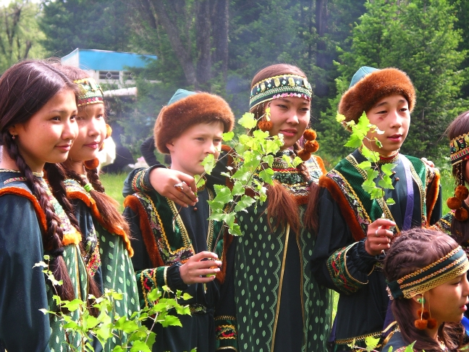
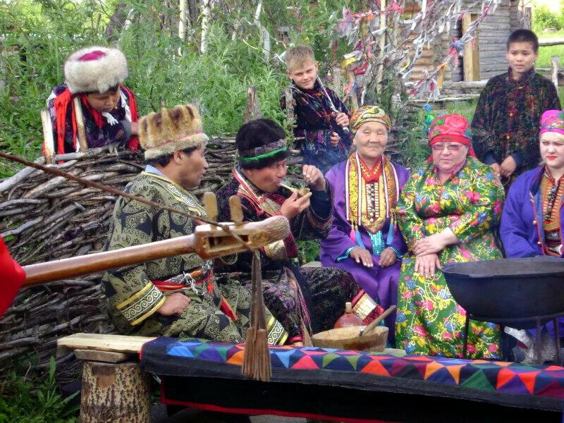
Шорец издревле относился к природе как к своей родине. Он был един с природой. Но он никогда не путал себя с ней. Не чувствовал себя ни рабом, ни царем природы, а чувствовал себя неотъемлемой её частью. Просто все остальные части природы (деревья, трава, веете, звери, горы, реки, а также солнце, луна и звёзды) так же живы, как человек, так же обладают душой, характером и биографией, судьбой. Некоторые — вечны, а кто-то так же смертен, как и человек.

Slide 15
Интернет-ресурсы
1 https://xn--d1abbusdciv.xn--p1ai/%D0%B3%D1%80%D1%8F%D0%B4%D1%83%D0%BD%D0%BE%D0%B2%D0%B0-%D0%BF%D0%BE%D0%BB%D0%B8%D0%BD%D0%B0-%D1%88%D0%BE%D1%80%D1%81%D0%BA%D0%B8%D0%B9-%D1%8F%D0%B7%D1%8B%D0%BA/
2 http://dcbs-nvkz.narod.ru/produkt/7-chudes/start/Poetiz-rossjp-stihi.htm
3 https://skado.dissw.ru/indicationsvkr/5966/

